Slide 1
Pravljenje GitHub repozitorijuma
Janjić Marko 2023/270649

Slide 2
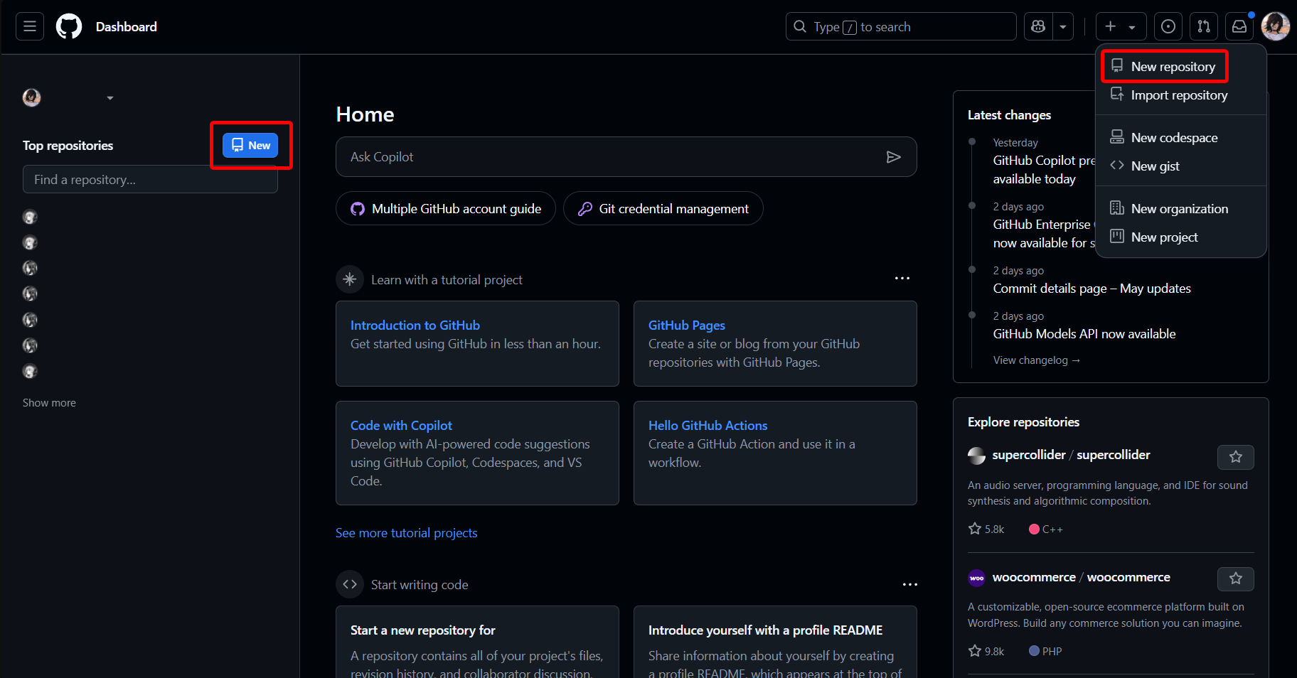

Slide 3
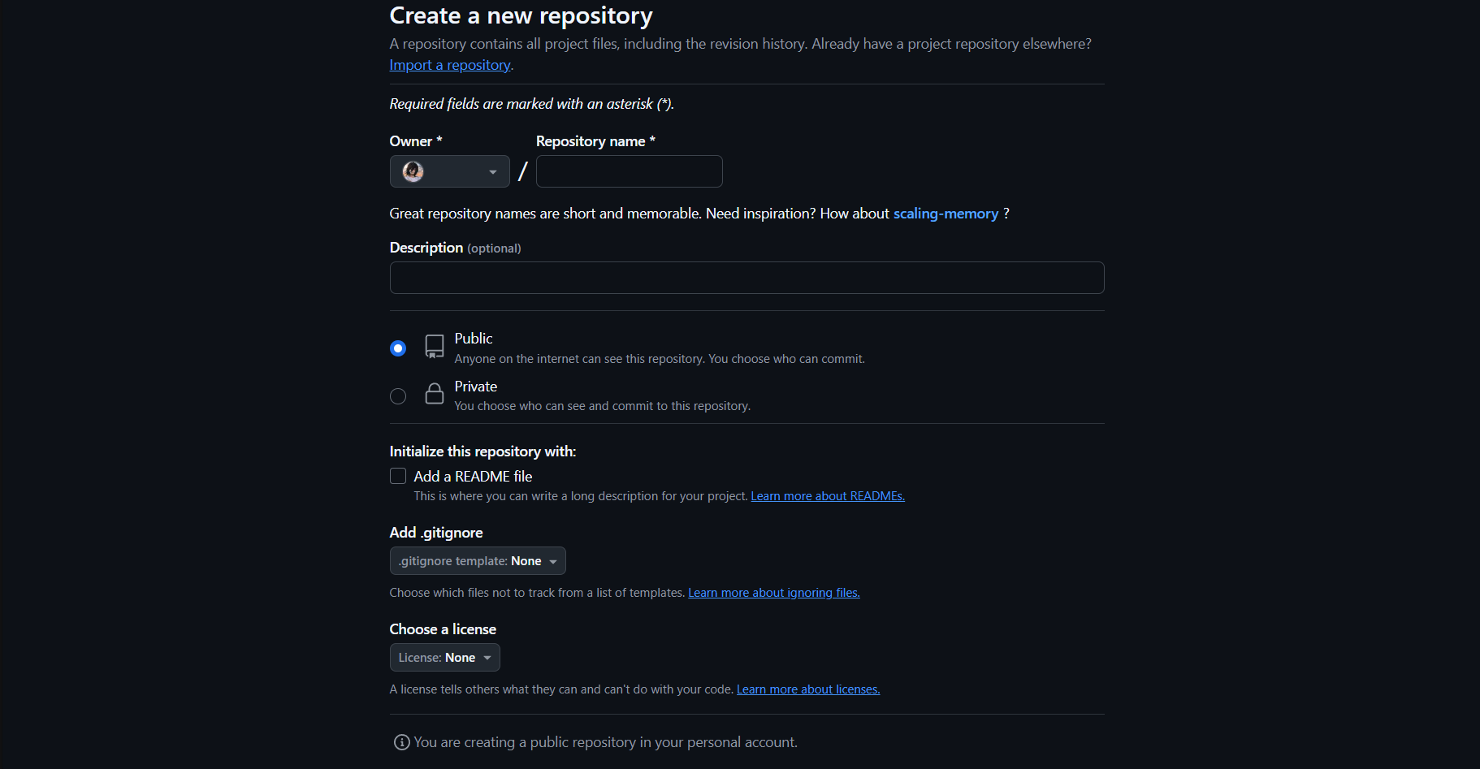

Slide 4
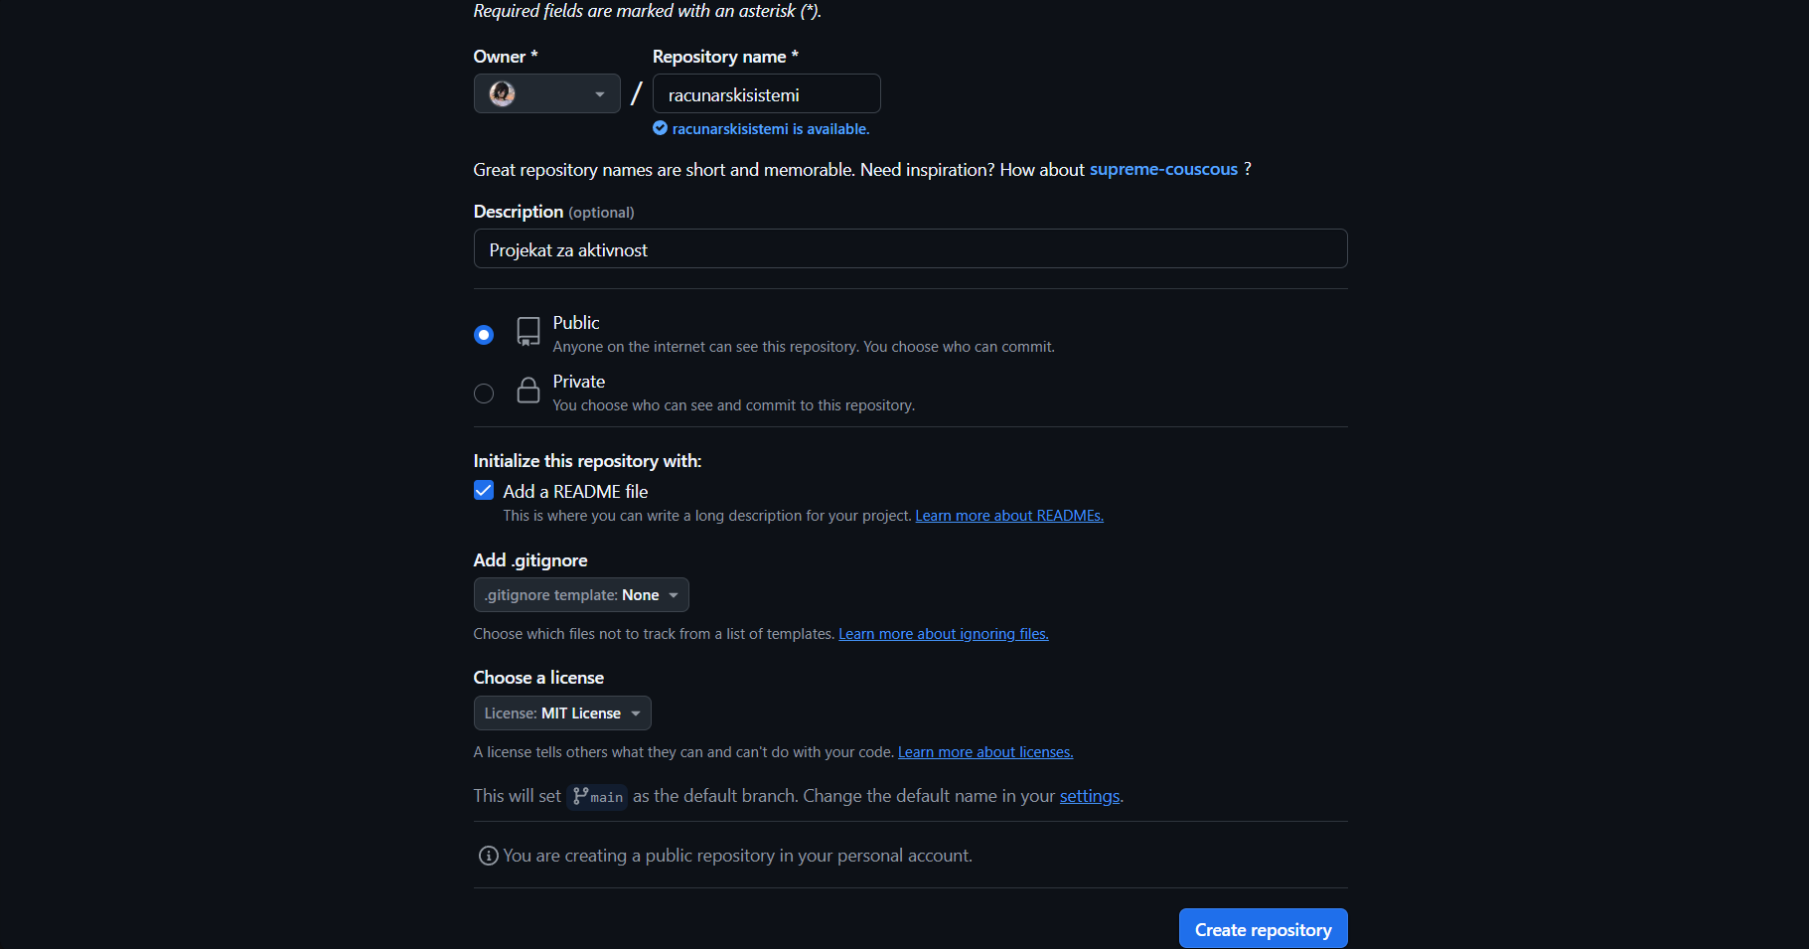

Slide 5
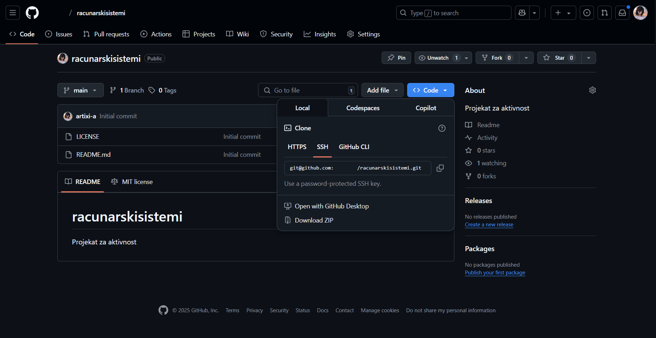

Slide 6
Generating a new SSH key and adding it to the ssh-agent - GitHub Docs

Slide 7
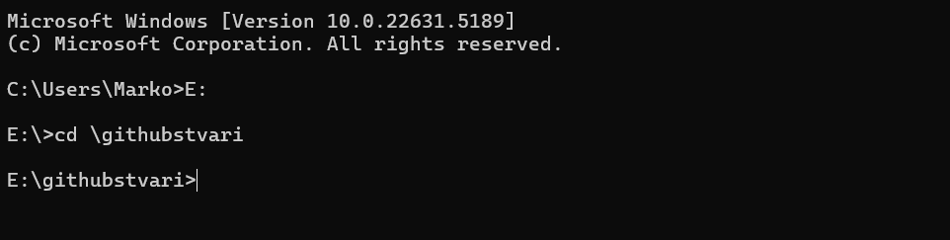
Načini da udjete u folder preko konzole

Slide 8
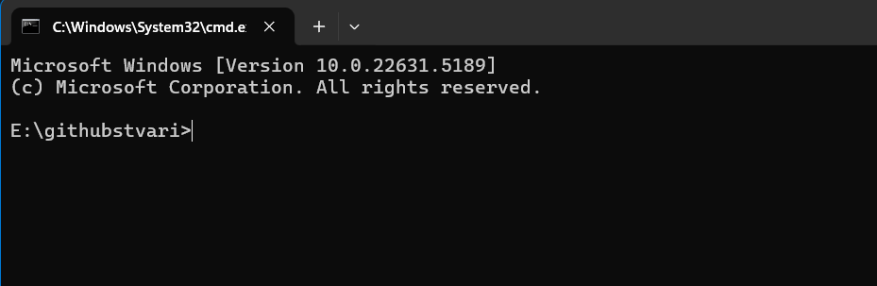

Slide 9
